Slide 1
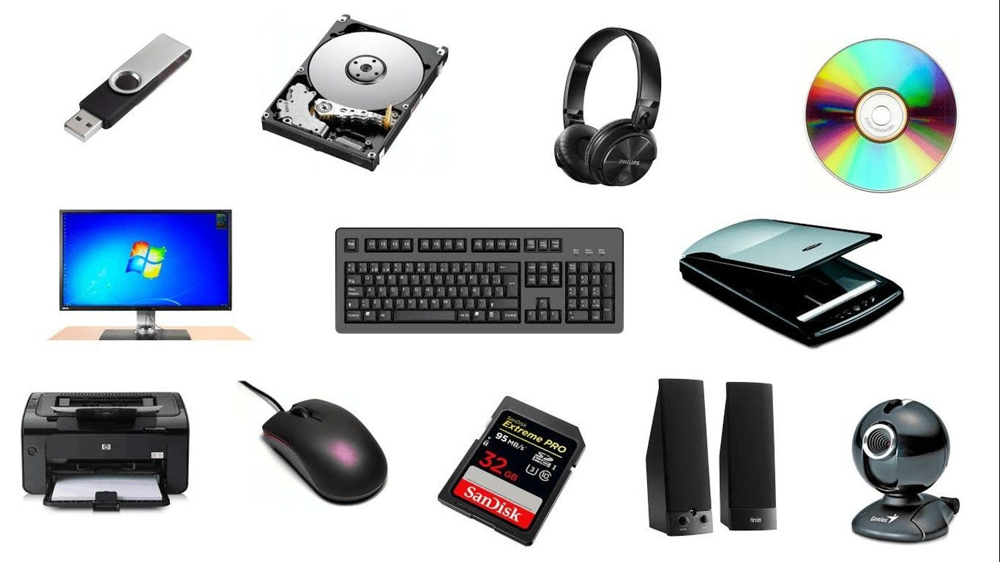
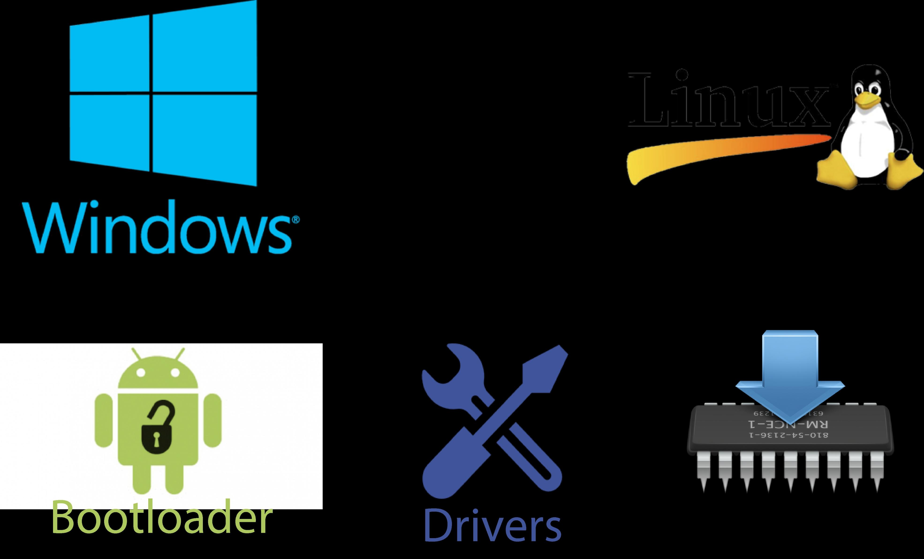
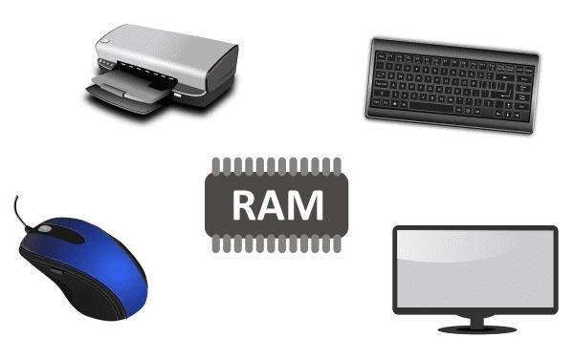
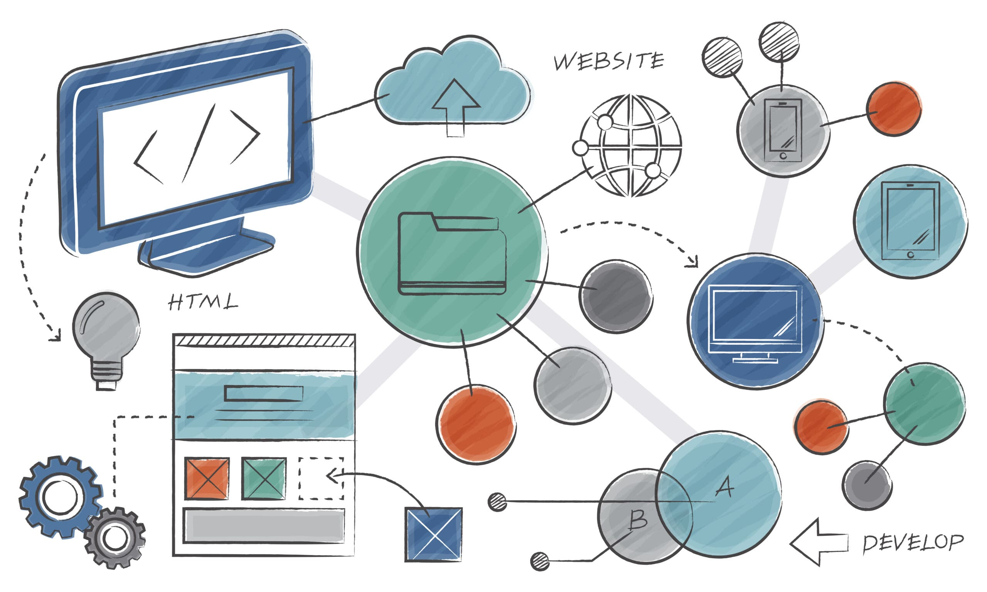
Software y hardware
Vanessa Guadalupe García Bustos

Slide 2
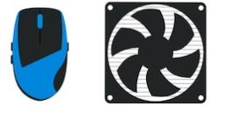
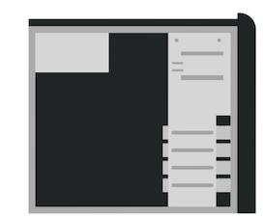
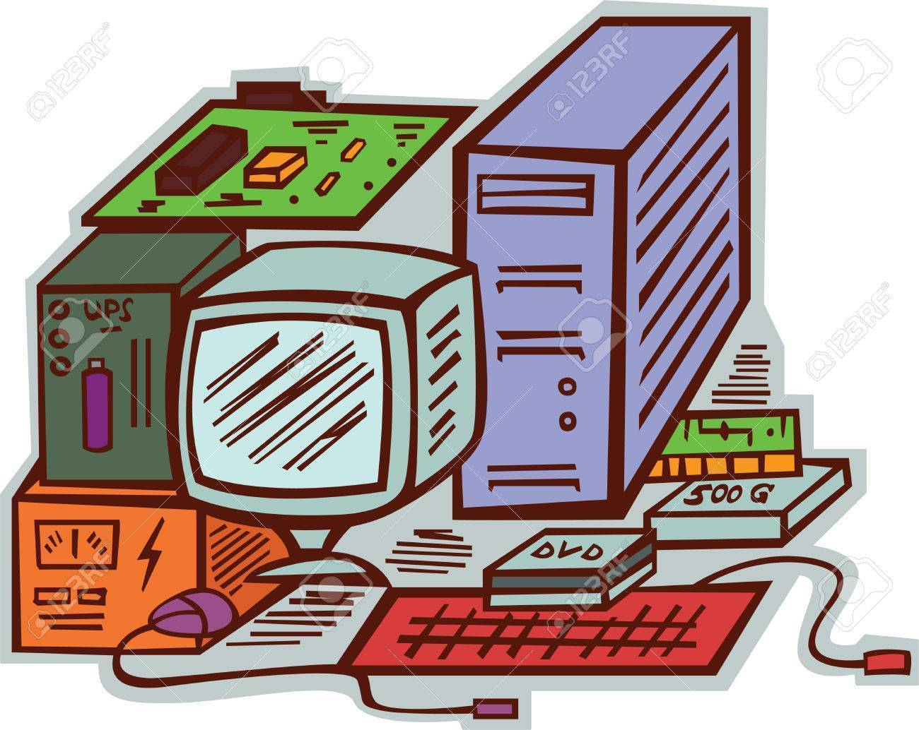
Hardware
El hardware es el conjunto de componentes físicos que forman parte de un equipo informático, como el teclado, el monitor o la pantalla. La palabra hardware proviene del inglés y es la unión de las palabras hard que significa "duro" y ware que significa "cosas". El hardware es lo opuesto al software, que es el conjunto de programas, instrucciones y reglas informáticas que permiten el funcionamiento del equipo
Permite ejecutar el software: El hardware es la base sobre la que se ejecutan los programas y aplicaciones de software, como el navegador de internet, el sistema operativo, y los documentos de procesamiento de texto. Impacta en el rendimiento del sistema: La calidad y capacidad del hardware afecta el rendimiento y la funcionalidad del sistema informático. Permite la entrada y salida de datos: El hardware permite que la computadora se comunique con otros dispositivos o redes. Permite el almacenamiento de datos: El hardware incluye medios de almacenamiento permanentes y temporales, como los discos duros. La actualización del hardware puede mejorar la seguridad: Agregar un escáner de huellas digitales o una función de reconocimiento facial puede aumentar la seguridad del ordenador.

Slide 3
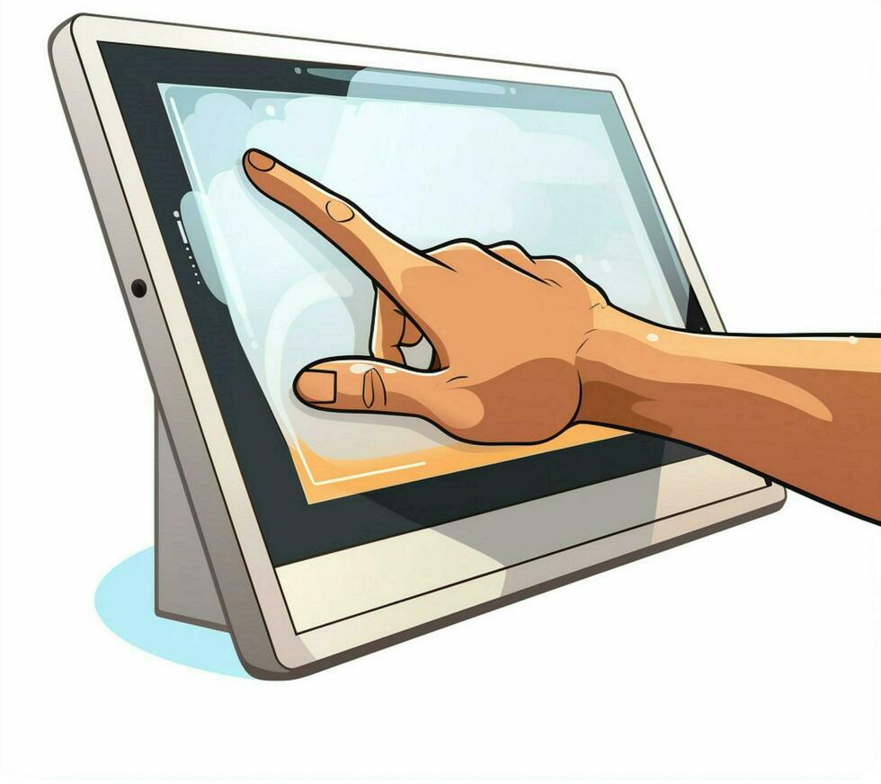
Dispositivos de entrada
Teclados: permiten la entrada de texto y comandos. Ratones: permiten la interacción con la interfaz gráfica. Pantallas táctiles: permiten la entrada de datos mediante la pantalla. Escáneres: permiten la digitalización de documentos y objetos. Cámaras web: permiten la captura de video y fotos.

Slide 4
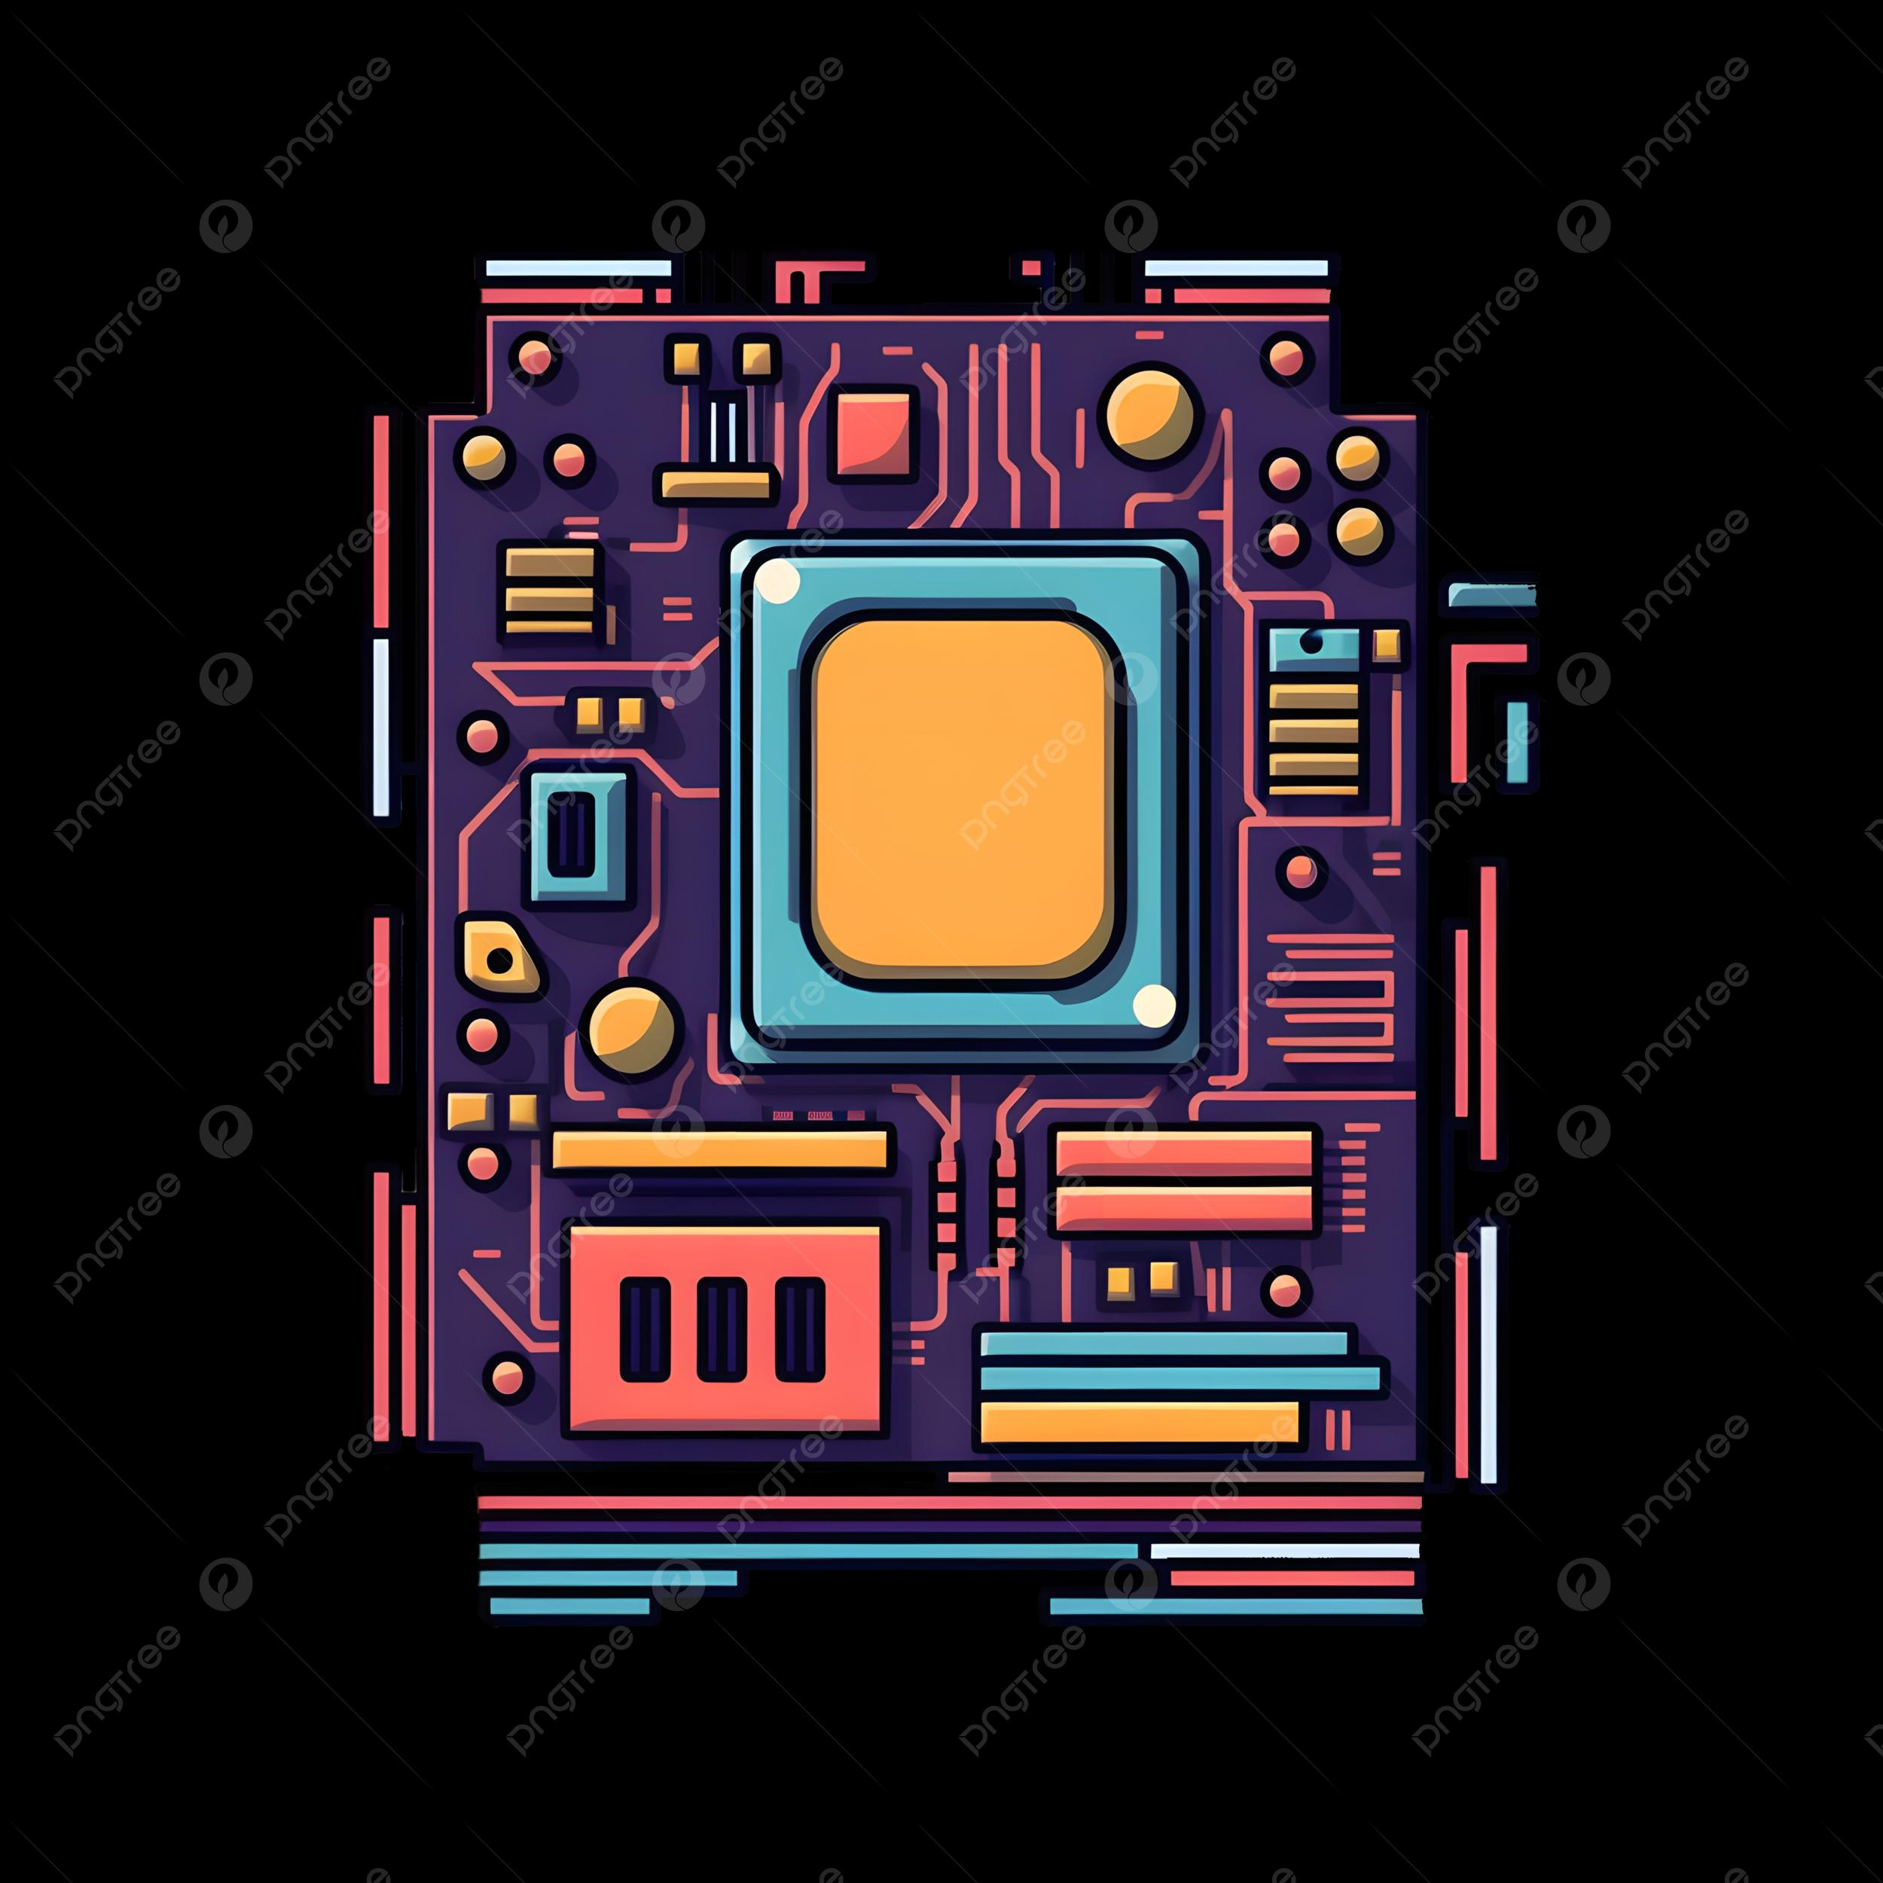
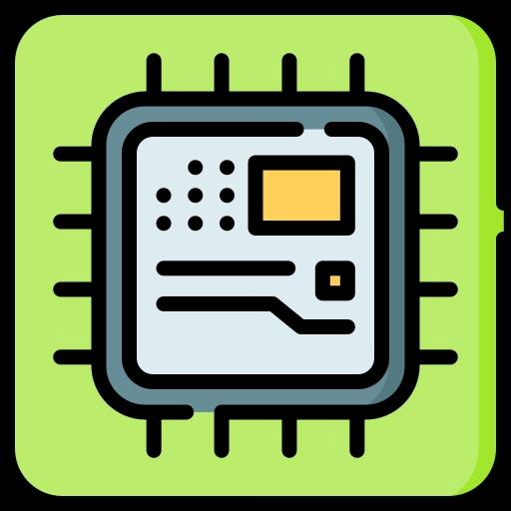
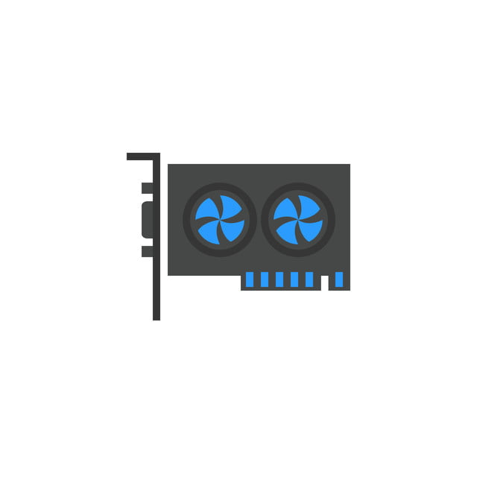
Dispositivos de procesamiento
Procesadores (CPU): ejecutan las instrucciones del software. Tarjetas gráficas (GPU): procesan gráficos y video. Tarjetas de sonido: procesan audio. Placas base: conectan los componentes del sistema.

Slide 5
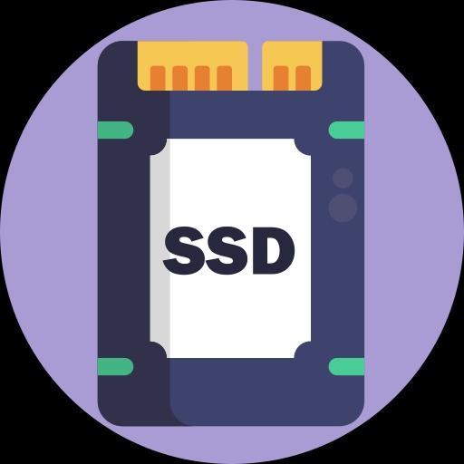
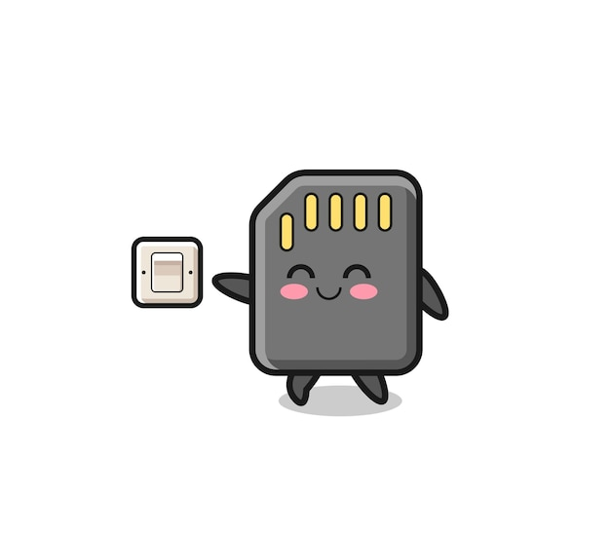
Dispositivos de almacenamiento y dispositivos de salida
Dispositivos de almacenamiento Discos duros (HDD): almacenan datos de manera permanente. Unidades de estado sólido (SSD): almacenan datos de manera rápida y eficiente. Memorias USB: almacenan datos de manera portátil. Tarjetas de memoria: almacenan datos en dispositivos móviles.
Dispositivos de salida Monitores: muestran la salida gráfica. Impresoras: imprimen documentos y gráficos. Altavoces: reproducen audio. Auriculares: reproducen audio de manera personal.

Slide 6
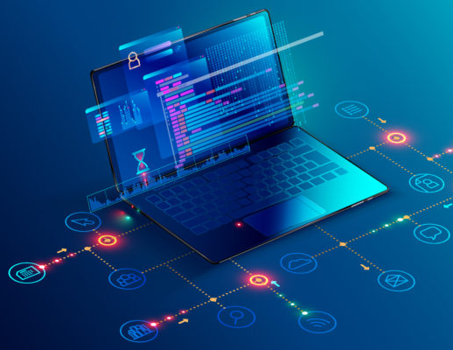
Software
El software es un conjunto de programas, reglas, procedimientos, datos y documentación que permiten que un dispositivo funcione. Se trata de un componente intangible que se encuentra en dispositivos como computadoras, tabletas y teléfonos móviles. El software es lo opuesto al hardware, que se refiere a los componentes físicos de los dispositivos. Sin embargo, ambos se complementan y trabajan en conjunto. El software proporciona las operaciones, mientras que el hardware es el canal físico que permite que estas funciones se realicen.

Slide 7
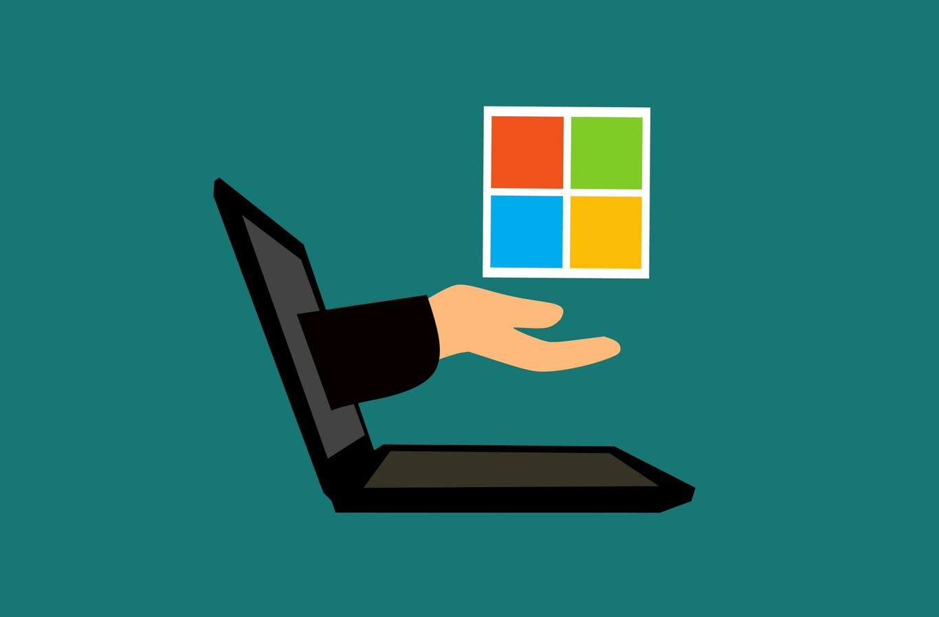
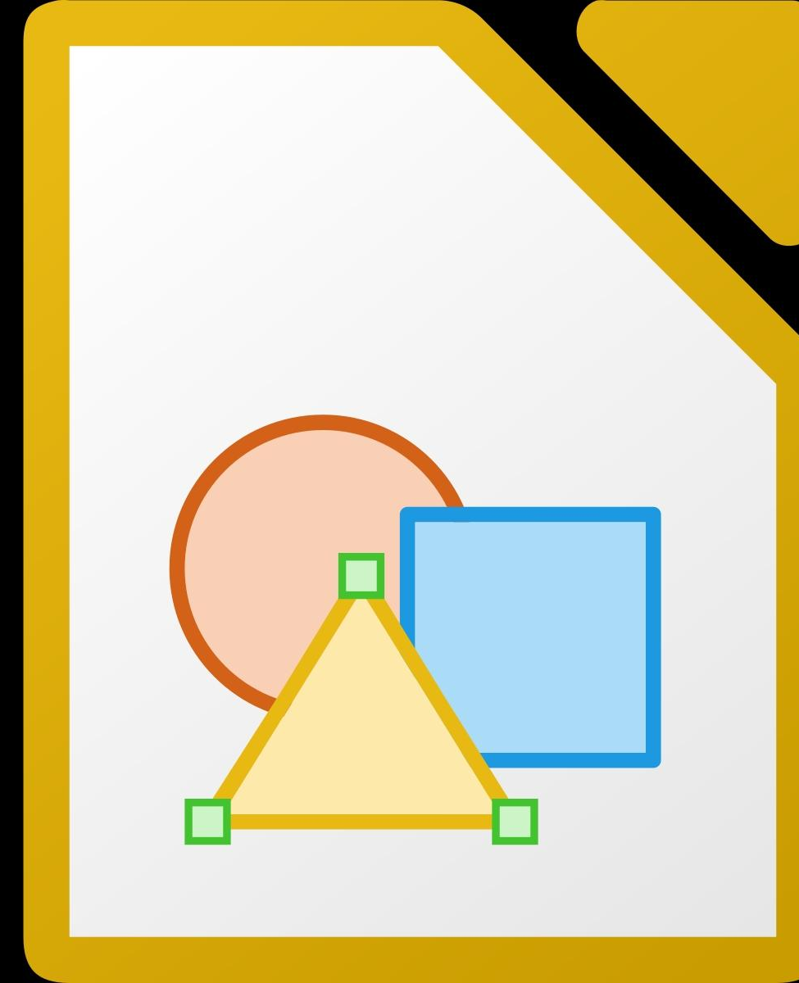
Sistemas operativos y aplicaciones de productividad
Sistemas operativos Windows: sistema operativo de Microsoft. macOS: sistema operativo de Apple. Linux: sistema operativo de código abierto. Android: sistema operativo para dispositivos móviles. iOS: sistema operativo para dispositivos Apple.
Aplicaciones de productividad Microsoft Office: suite de aplicaciones de productividad. Google Docs: aplicaciones de productividad en la nube.
LibreOffice: suite de aplicaciones de productividad de código abierto. Adobe Creative Cloud: aplicaciones de diseño y edición.

Slide 8
Aplicaciones de seguridad y de entretenimiento
Aplicaciones de seguridad Antivirus: protegen contra malware. Firewalls: protegen contra ataques de red. Software de cifrado: protegen datos sensibles. Sistemas de detección de intrusos: detectan actividad sospechosa. Aplicaciones de entretenimiento Videojuegos: entretenimiento interactivo. Reproductores de música y video: reproducción de medios. Aplicaciones de streaming: transmisión de contenido en vivo. Software de edición de video y audio: creación de contenido multimedia.

